Slide 1
PTICE NELETAČICE (TRKAČICE)

Slide 2
Ptice neletačice-osobine
Ptice neletačice(trkačice) su ptice koje nemaju sposobnost leta.
Krila ovih ptica su tokom evolucije zakržljala ili potpuno nestala.
Imaju jako dobro razvijene noge prilagodjene trčanju.
Neke ptice neletačice koriste krila kao peraja za plivanje.
Grudna kost im je kratka i bez koštanog grebena-kobilice za koju se vezuju mišići koji pokreću krila, a krila su im zakržljala.
Telo i krila pokriveni su im mekanim i rastresitim perjem.

Slide 3
Od neprijatelja štite se kandzama na nogama i krilima
Pera koja imaju potsećaju na dlake
Oči su izrazito razvijene i glavni su čulni organ
Kljun ovih ptica je lak i pokretljiv
Ove ptice nemaju trtične žlezde

Slide 4
)
PTICE NELETAČICE(trkačice))
Kiviji
Tinamui
Nojevi
Kazuari
Nandui

Slide 5
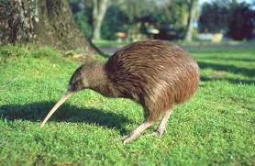
K I V I J I
Kiviji su ptice sa potpuno zakržljalim krilima i kratkim nogama na kojima imaju četiri prsta. Veličine su domaće kokoške.Odlikuju se veoma dugačkim kljunom.Tri preostale vrste iz ovog reda žive na Novom Zelandu.

Slide 6
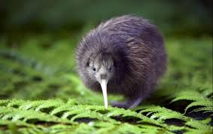
Odlike :
Zdepasto telo pokriveno mekim perjem koje liči na dlake
Vitak,povijen kljun
Nemaju rep i jedine su ptice koje nemaju krila
Noćne su životinje
Slabe oči ali dobro razvijena čula sluha i mirisa
visina:50-65cm
Tezina:1,5-4kg

Slide 7
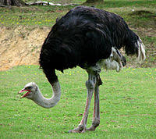
NOJEVI
Nojevi su krupne trkačice s dugačkim vratom koje jedine imaju prste na nogama. Afrički noj je najveća ptica koja moze dostići visinu do 2,4m i težinu od 135kg.

Slide 8
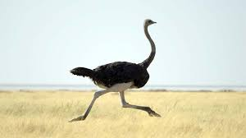
Odlike:
Dugačak,savitljiv vrat,mala glava i kljun nalik pačjem
Brz trkač,može da postigne brzinu i do 65km/h
Dugačke,snazne noge sa po dva prsta na svakom stopalu
Mužjak je crn i beo,sa velikim belim perjem na repu,a ženka je smedje-siva
Visina:2,1-2,8m
Težina:100-160kg

Slide 9
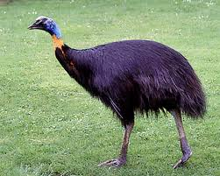
NANDUI
Nandui su najveće ptice Južne Amerike.Imaju tri prsta na nogama.U okviru ovog reda postoje dve vrste:
nandu-americki noj i
manji Darvinom nandu.

Slide 10
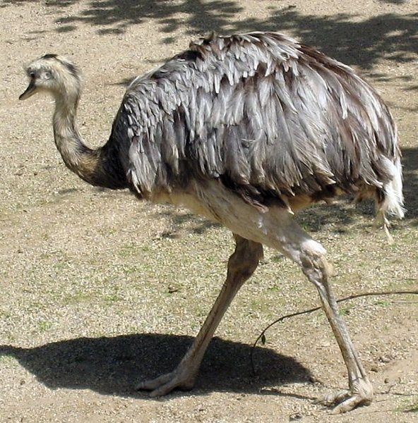
Odlike:
Manji su od nojeva i emua
Glava,vrat i bedra pokriveni su im perjem
Po tri prsta na svakom stopalu
Zenke polazu i do 60 jaja
Svako krilo se završava kandzom koju koriste u odbrani od grabljivica,a pri trčanju krila koriste za ravnotezu
Visina:0,9-1,5m
Tezina:15-30kg

Slide 11
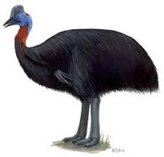
KAZUARI
U redu kazuara spadaju tri vrste kazuara koje žive u Australiji i Novoj Gvineji i jedna vrsta emua,koja živi u Australiji. To su veoma krupne ptice trkačice.

Slide 12
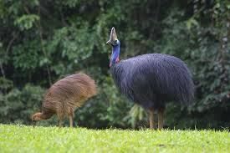
Odlike:
Dugačak vrat
Duge noge
Kratka krila
Brzo trče,a mogu i da plivaju
Imaju po tri prsta na svakom stopalu s tim sto unutrašnji prst kazuara ima ostru kandzu dugu do 10cm,kojom može da nanese smrtonosne povrede
Kazuari imaju na glavi zaštitnu kacigu i rese na vratu,čija se boja menja u zavisnosti od raspoloženja ptice.
Visina:1,5-1,9m
Težina:30-60kg

Slide 13
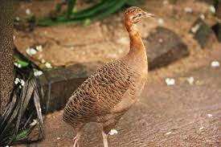
TINAMUI
Tinamui su ptice sive ili smedje boje. Imaju kratak rep i krila.Žive u šumama i savanama u Srednjoj i Južnoj Americi.

Slide 14
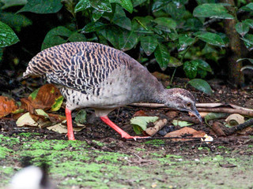
Odlike:
Zdepasto telo
Kratka krila
Malo srce
Visina:37-41cm
Težina:400-800gr

Slide 15
Mnoge grupe ptica trkačica vezane su za vodenu sredinu.One na kopno dolaze uglavnom samo radi gneždjenja,a hranu nalaze u vodi.
Tu spadaju:
- Pingvini
-Ronci
-Gnjurci

Slide 16
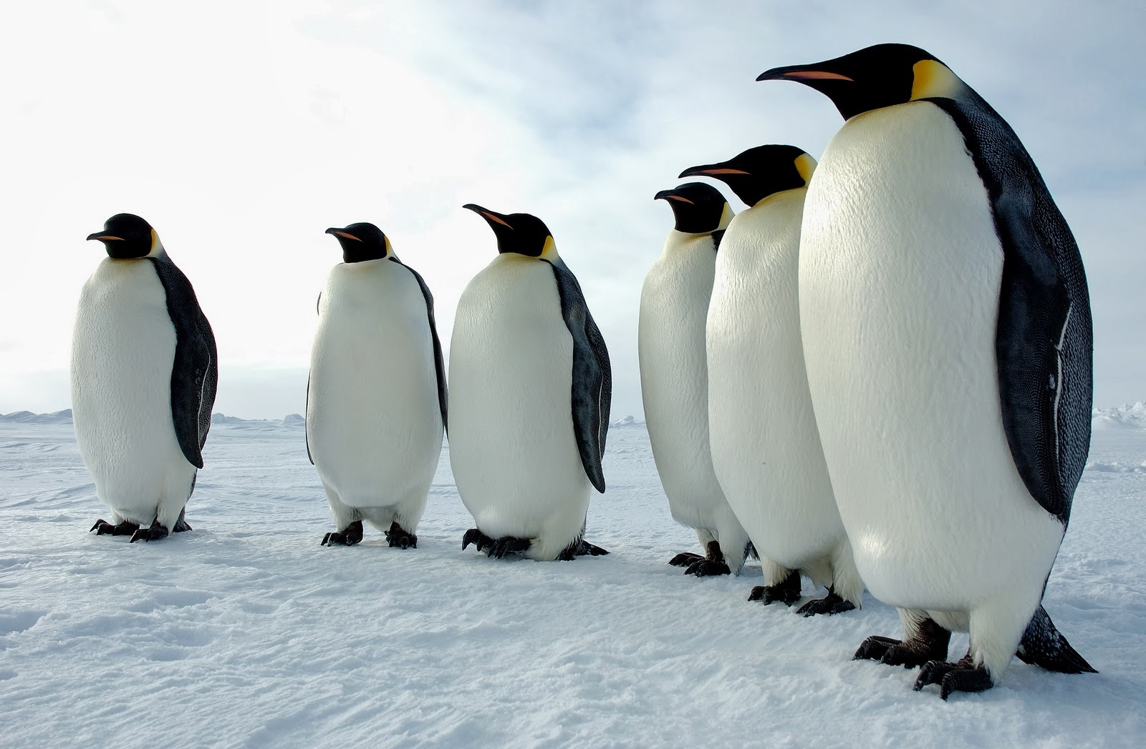
Pingvini
Žive u priobalnim i otvorenim vodama okeana južne hemisfere.
Odlični su plivači i imaju krila u obliku peraja
Izmedju prstiju na kratkim nogama imaju plovne kožice
Hrane se ribom
Najveći medju njima je carski pingvin koji može biti visok čak 120 cm, a najmanji je mali plavi pingvin visine do 30 cm
Danas je poznato 17 vrsta pingvina

Slide 17
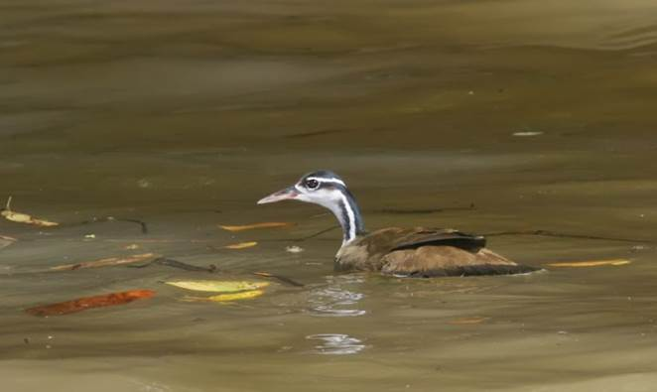
RONCI
Žive u hladnim jezerima i priobalnim vodama severne hemisvere
Hrane se ribom,ljuskarima i insektima
Noge su im povučene sasvim unazad na telu
Imaju stopala sa kožnim opnama izmedju prstiju
Tela su im hidrodinamično prilagodjena za ronjenje
Mogu da zarone do dubine do 60 m

Slide 18
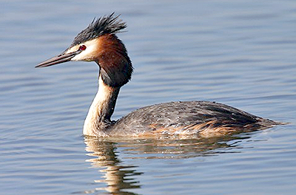
GNJURCI
Žive u jezerima, rekama i priobalnim vodama umerenih oblasti
Slabi sunezd letaci
Nemaju stopala sa kožicom izmedju prstiju,već umesto njih imaju rožnata proširenja na prstima
Hrane se sitnom ribom i drugim vodenim životinjama
Grade ploveća gnezda na otverenim vodenim površinama ili izmedju trske
Mogu da zarone do dubine do 30 m

Slide 19
Postoji verovanje da u odsustvu neprijatelja u okruženju gde žive tokom evolucije nisu razvile potrebu za letenjem.
Danas postoje oko 40 ugrozenih vrsta ptica trkačica, a najvise ih ima na Novom Zelandu.

Slide 20
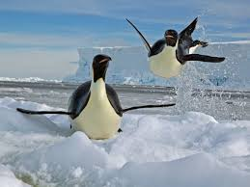
NEKE PTICE NIKAD NE POLETE

